Slide 1
XIN CHÀO MỪNG CÁC EM
ĐÃ ĐẾN VỚI TIẾT HỌC NGÀY HÔM NAY

Slide 2
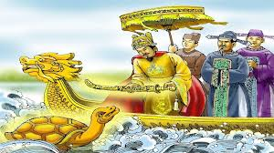
Bức tranh vẽ cảnh vua Lê Lợi trên
thuyền rồng đang trao lại thanh gươm
cho Rùa Vàng
Bức tranh vẽ gì ?

Slide 3
Em biết gì về LÊ LỢI ?
Lê Thái Tổ ( 10 tháng 9, 1385 – 5 tháng 10, 1433 ) tên khai sinh là Lê Lợi là một nhà chính trị, nhà lãnh đạo quân sự, người đã thành lập một đội quân người Việt và lãnh đạo đội quân này chiến đấu chống lại sự chiếm đóng của quân đội nhà Minh (Trung Quốc) từ năm 1418 cho đến lúc đánh đuổi hoàn toàn quân Minh ra khỏi Đại Việt vào năm 1428

Slide 4
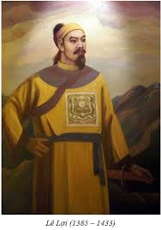
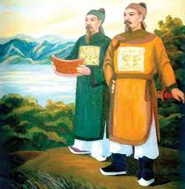
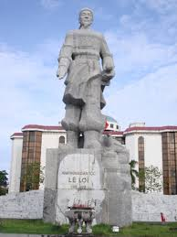

Slide 5
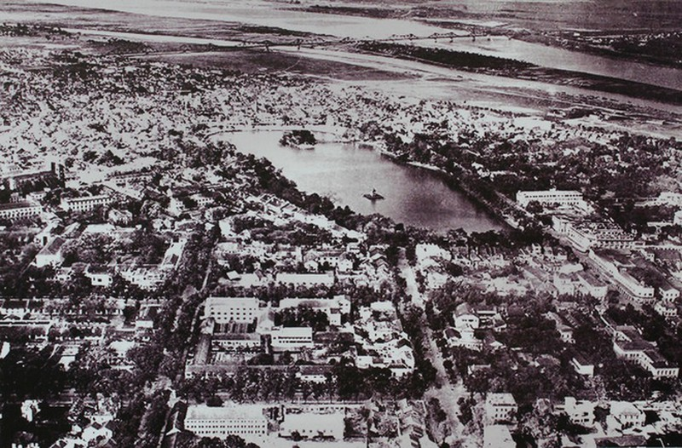
Hồ Gươm hơn 100 năm trước

Slide 6
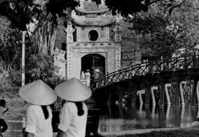
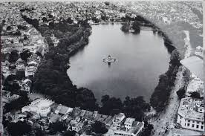
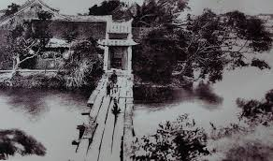

Slide 7
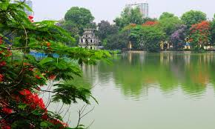
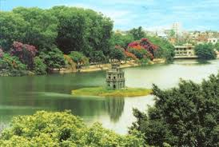
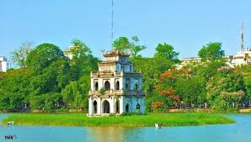
Hồ Gươm : hiện nay

Slide 8
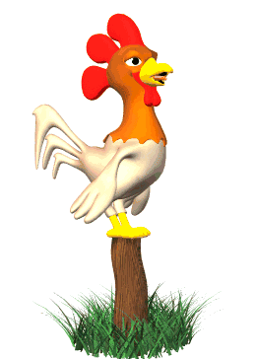
Văn bản :
Sự tích Hồ Gươm
SGK trang 39 – 40 – 41 – 42

Slide 9
Lưu ý : Cần đọc to rõ ràng , mang yếu tố truyền thuyết, gay cấn, nhẹ nhang thể hiện đúng ý nghĩa .
A. Bố cục:
- Đoạn 1 :Từ đầu đến tên giặc nào trên đất nước : Long Quân cho Lê Lợi mượn gươm và quân Lam Sơn chiến thắng giặc Minh.
- Đoạn 2 : Còn lại : Lê Lợi trả gươm.

Slide 10
Câu hỏi :
1 . Vì sao Đức Long Quân cho
nghĩa quân Lam Sơn mượn gươm thần ?
Vì :
- Giặc Minh đô hộ nước ta, chúng làm điều bạo ngược, nhân dân ta căm thù chúng đến tận xương tủy.
- Cuộc khởi nghĩa Lam Sơn chống giặc nhưng thế lực còn yếu nên nhiều lần bị thua.
- Đức Long Quân muốn cho nghĩa quân thắng giặc.

Slide 11
Câu 2: Lê Lợi đã nhận được gươm thần như thế nào ? Cách Long Quân cho nghĩa quân Lam Sơn và Lê Lợi mượn gươm có ý nghĩa gì ?
- Lê Lợi không trực tiếp nhận được thanh gươm :
+ Đầu tiên là người đánh cá Lê Thận thả lưới bắt được gươm. Khi Lê Lợi đến nhà Lê Thận thì lưỡi gươm "sáng rực lên". Trên gươm có hai chữ "Thuận thiên". Nhưng không ai biết đó là báu vật.
+ Khi Lê Lợi bị giặc đuổi, thấy "ánh sáng lạ", ông bắt được chuôi gươm nạm ngọc trên cây đa.
+ Tra lưỡi gươm ở nhà Lê Thận vào chuôi gươm này thì "vừa như in".
+ Lê Thận nâng gươm lên, dâng cho Lê Lợi.
- Cách Long Vương cho nghĩa quân Lam Sơn và Lê Lợi mượn gươm như vậy có ý nghĩa :
+ Sức mạnh của thanh gươm thần là sức mạnh tập hợp, từ vùng sông nước đến vùng rừng núi, từ miền xuôi đến miền ngược.
+ Mỗi bộ phận của gươm ở một nơi nhưng khi khớp lại thì "vừa như in", thể hiện sự thống nhất nguyên vọng, ý chí chống giặc của toàn dân tộc.
+ Chữ "Thuận thiên" trên lưỡi gươm nhấn mạnh tính chất chính nghĩa, hợp lòng trời của nghĩa quân Lam Sơn.

Slide 12
Câu 3: Hãy chỉ ra sức mạnh của gươm thần đối với nghĩa quân Lam Sơn ?
Sức mạnh của gươm thần thể hiên ở chỗ :
- Từ khi có gươm, nhuệ khí của nghĩa quân ngày một tăng, quân Minh bạt vía.
- Từ bị động trốn tránh, nghĩa quân chủ động, xông xáo tìm giặc.
- Gươm thần mở đường cho họ đánh tràn ra mãi, tiêu diệt và đuổi hết bọn xâm lược ra khỏi bờ cõi đất nước.

Slide 13
Câu 4: Khi nào Long Quân cho đòi gươm ? Cảnh đòi gươm và trả gươm đã diễn ra như thế nào ?
- Khi đất nước đã thanh bình, Lê Lợi đã lên ngôi vua và dời đô về Thăng Long thì Long Quân đòi lại gươm.
- Cảnh đòi gươm và trả gươm diễn ra trên hồ Tả Vọng :
+ Nhà vua ngự thuyền rồng dạo chơi trên hồ, Long Quân sai Rùa Vàng lên đòi lại gươm.
+ Khi Rùa Vàng nhô lên, vua thấy lưỡi gươm thần đeo bên người động đậy. Rùa nói tiếng người : "Xin bệ hạ hoàn gươm lại cho Long Quân". Nhà vua trả gươm, Rùa Vàng đớp lấy lặn xuống nước. "Gươm và rùa đã chìm đáy nước, người ta vần thấy vật gì sáng le lói dưới mặt hồ xanh"

Slide 14
Câu 5 : Thảo luận: ý nghĩa của truyện “Sự tích Hồ Gươm”.
Trả lời:
Truyện có những ý nghĩa sau:
- Ca ngợi tính nhân dân, toàn dân và chính nghĩa của cuộc khởi nghĩa Lam Sơn.
- Đề cao, suy tôn Lê Lợi và nhà Lê.
- Giải thích nguồn gốc tên gọi hồ Hoàn Kiếm (trả gươm)

Slide 15
Câu 6 : Em biết còn truyền thuyết nào của nước ta cũng có hình ảnh rùa vàng? Theo em, hình tượng rùa vàng trong truyền thuyết Việt Nam tượng trưng cho ai và cho cái gì?
Trả lời:
* Truyền thuyết có hình ảnh rùa vàng: An Dương Vương.
* Thần Kim Quy xuất hiện lúc nhân vật gặp khó khăn để khơi đường chỉ lối. Thần hi sinh một phần thân thể của mình cho nhân vật làm vũ khí (lẫy nỏ thần làm bằng móng vuốt của Rùa Vàng). Rùa Vàng giúp Long Quân nhận lại gươm để thực hiện tư tưởng yêu hòa bình của nhân dân ta.
Như vậy, rùa vàng trong truyền thuyết Việt Nam tượng trưng cho tổ tiên, khí thiêng sông núi, tư tưởng, tình cảm và trí tuệ của nhân dân. Riêng trong Sự tích Hồ Gươm, ngoài ý nghĩa đó, rùa vàng còn có ý nghĩa đề cao, gây thanh thế cho nghĩa quân Lam Sơn và củng cố uy thế cho nhà Lê sau cuộc khởi nghĩa.

Slide 16
Nội dung : Truyện ca ngợi tính chất chính nghĩa, tính chất nhân dân và chiến thắng vẻ vang của cuộc khởi nghĩa Lam Sơn chống giặc Minh xâm lược do Lê Lợi lãnh đạo ở đầu thế kỉ XV. Truyện cũng nhằm giải thích tên gọi hồ Hoàn Kiếm, đồng thời thể hiện khát vọng hoà bình của dân tộc.

Slide 17
Luyện tập
Câu 1
Hãy đọc phần Đọc thêm để thấy rõ hơn tính lặp lại và ý nghĩa của chi tiết trao gươm thần trong các truyền thuyết Việt Nam
Chi tiết trao gươm thần lặp lại và có ý nghĩa tương đối giống nhau: trao phó, tin tưởng, và nguyện dốc lòng vì người "minh chủ" mà nhân dân lựa chọn.

Slide 18
Câu 2 : Vì sao tác giả dân gian không để Lê Lợi được trực tiếp nhận cả chuôi gươm và lưỡi gươm cùng một lúc?
Nếu tác giả dân gian để Lê Lợi trực tiếp nhận cả chuôi gươm và lưỡi gươm cùng một lúc thì tác phẩm sẽ không thể hiện được tính chất toàn dân, trên dưới một lòng của nhân dân ta trong cuộc kháng chiến. Thanh gươm Lê Lợi nhận được là thanh gươm thống nhất và hội tụ tư tưởng, tình cảm, sức mạnh của toàn dân trên mọi miền đất nước.

Slide 19
Câu 3 : Lê Lợi nhận được gươm ở Thanh Hóa nhưng lại trả gươm ở Hồ Gươm - Thăng Long. Nếu Lê Lợi trả gươm ở Thanh Hóa thì ý nghĩa của truyền thuyết sẽ khác đi như thế nào?
Lê Lợi nhận gươm ở Thanh Hóa nhưng lại trả gươm ở Hồ Gươm - Thăng Long. Nếu Lê Lợi trả gươm ở Thanh Hóa thì ý nghĩa của truyền thuyết này sẽ bị giới hạn. Bởi vì lúc này, Lê Lợi đã về kinh thành Thăng Long là thủ đô, tượng trưng cho cả nước. Việc trả gươm diễn ra ở hồ Tả Vọng của kinh thành Thăng Long mới thể hiện hết được tư tưởng yêu hòa bình và tinh thần cảnh giác của cả nước, của toàn dân.

Slide 20
Câu 4 : Hãy nhắc lại định nghĩa truyền thuyết và kể tên các truyền thuyết đã học.
- Truyền thuyết là loại truyện dân gian kể về các nhân vật và sự kiện có liên quan đến lịch sử thời quá khứ, thường có yếu tố tưởng tượng kì ảo. Truyền thuyết thể hiện thái độ và cách đánh giá của nhân dân đối với các sự kiện và nhân vật lịch sử.
- Các truyền thuyết đã học: “Con Rồng, cháu Tiên”; “Bánh chưng, bánh giày”; “Thánh Gióng”; “Sơn Tinh, Thuỷ Tinh”, “Sự tích Hồ Gươm”.

Slide 21
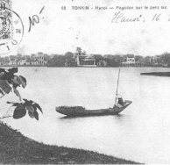
Thông tin
Tháp Rùa Tên một ngọn tháp nằm trên đảo Rùa giữa hồ Hoàn Kiếm. Xưa là Điếu Đài, nơi vua Lê ra câu cá (điếu), rồi chúa Trịnh cho xây đình Tả Vọng, sau vua Lê Chiêu Thống cho đập phá hết. Tháp Rùa ngày nay do bá hộ Nguyễn Ngọc Kim xây dựng năm 1886 với ý đồ táng mộ cha ở đó, nên ban đầu có tên là Tháp Bá hộ Kim.
Tháp Rùa xưa

Slide 22
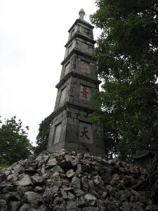
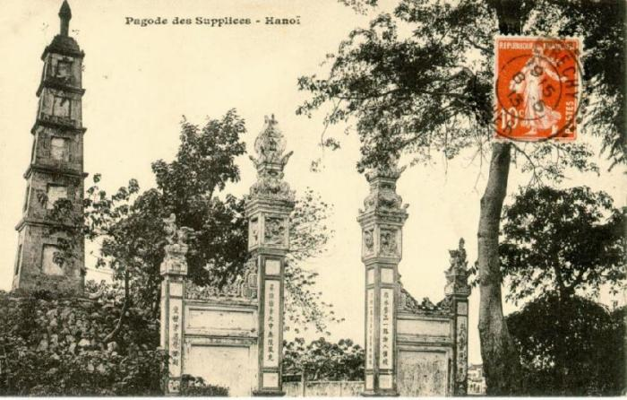
Tháp Bút. Ba chữ Hán từ trên xuống là Tả Thanh Thiên, nghĩa là "viết lên trời xanh."
Tháp Bút Tên một tòa tháp ở Hồ Gươm (Hà Nội). Tháp được xây dựng từ thời vua Tự Đức, làm bằng đá, cao năm tầng, đỉnh có hình một chiếc bút lông chỉ lên trời.

Slide 23
Sưu tầm một số câu thơ , ca dao
về hoặc liên quan đến văn bản
học ở trên .

Slide 24
Hồ Gươm in bóng Tháp Rùa Ánh đèn soi tỏ mái chùa Ngọc Sơn
Rủ nhau xem cảnh Kiếm hồ, Xem cầu Thê Húc, xem chùa Ngọc Sơn. Đài Nghiên Bút Tháp chưa mòn, Hỏi ai xây dựng nên non nước này?
Nhác trông lên chốn kinh đô Kìa đền Quán Thánh, nọ hồ Hoàn Gươm

Slide 25
Tiết học kết thúc chúc các em chăm ngoan học giỏi

